Slide 1
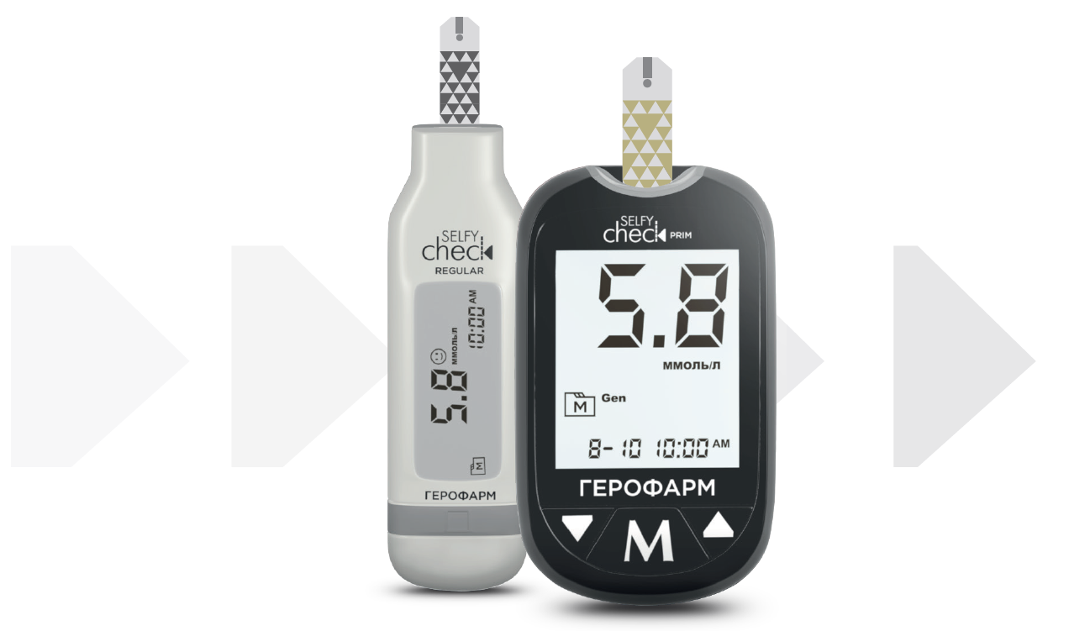
СИСТЕМЫ ДЛЯ ОПРЕДЕЛЕНИЯ УРОВНЯ ГЛЮКОЗЫ В КРОВИ SelfyCheck Regular и Prim
СОВРЕМЕННЫЙ СТАНДАРТ
КАЧЕСТВЕННОЙ КОМПЕНСАЦИИ ДИАБЕТА

Slide 2

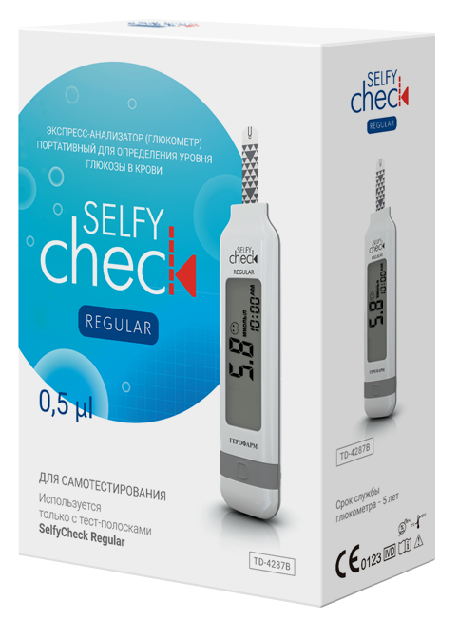
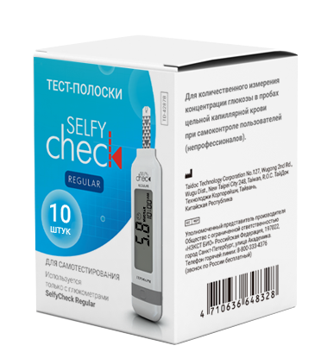
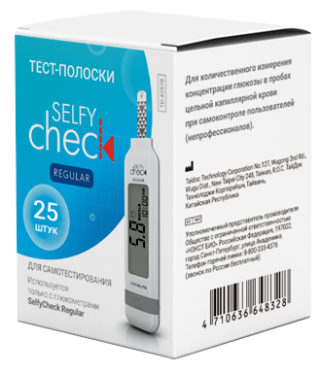
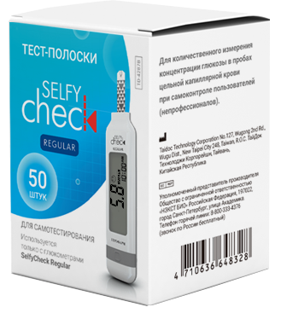
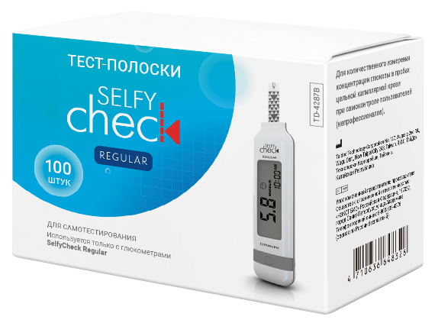
Тест-полоски SELFYCHECK Regular
Срок годности тест-полосок 24 месяца
6 месяцев с момента вскрытия тубуса
Фермент GOD (глюкозооксидаза)
Глюкометр
Тест-полоски (10 шт. опция)
Прокалыватель
Ланцеты (10 шт.)
Контрольный раствор (опция)
Шнур для ПК (опция)
Инструкция/Руководство пользователя
Чехол
Notes:
Система SelfyCheck Regular представлена Глюкометром SelfyCheck Regular и тест-полосками SelfyCheck Regular № 50 в которых используется ферментная основа - глюкозооксидаза. Резервные позиции упаковк №10 (стартовый набор), №25 и №100. Для системы используются только оригинальные тест-полоски SelfyCheck Regular. Срок хранения тест-полосок 24 месяца и срок годности - 6 месяцев с момента вскрытия тубуса.

Slide 3

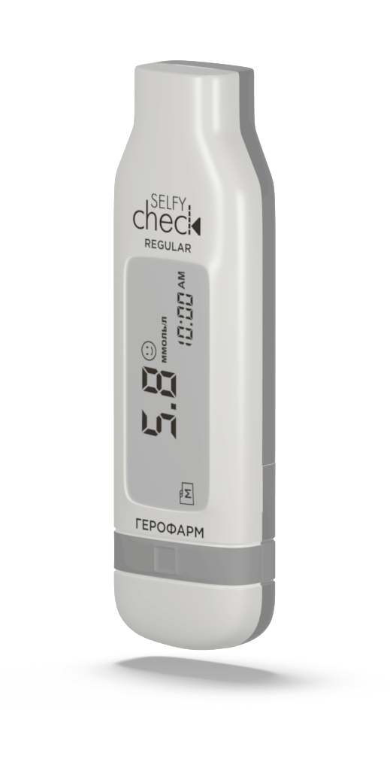
Ферментные системы глюкометров SELFYCHECK Regular
Фермент GOD (глюкозооксидаза) в тест-полосках SELFYCHECK Regular:
СПЕЦИФИЧНОСТЬ – глюкозооксидаза специфична только для глюкозы
СТАБИЛЬНОСТЬ – глюкозооксидаза стабильный фермент в течение длительного времени

Slide 4
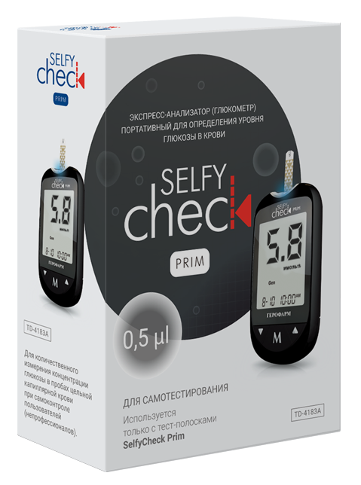
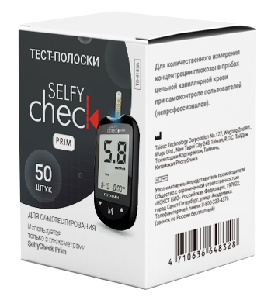
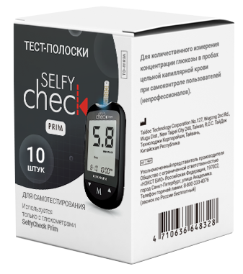
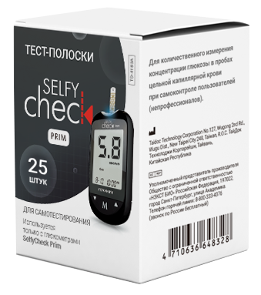
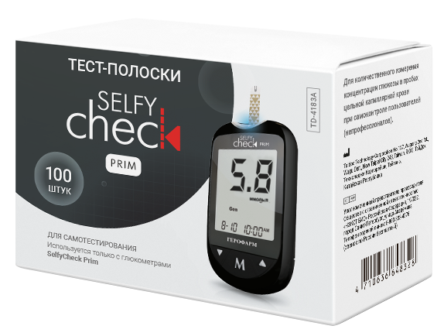
Тест-полоски SELFYCHECK Prim
Срок годности тест-полосок 21 месяц
6 месяцев с момента вскрытия тубуса
Фермент GDH-FAD (глюкозодегидрогеназа)
Глюкометр
Тест-полоски (10 шт. опция)
Прокалыватель
Ланцеты (10 шт.)
Контрольный раствор (опция)
Шнур для ПК (опция)
Инструкция/Руководство пользователя
Чехол

Slide 5

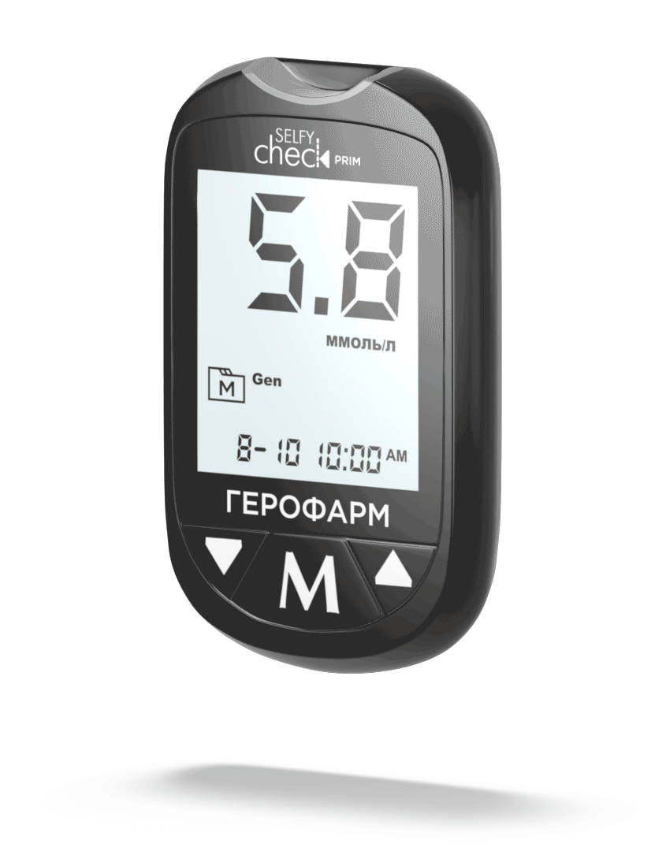
Ферментные системы глюкометров SELFYCHECK Prim
Фермент GDH-FAD (флавин-аденин-динуклеотид) в тест-полосках SELFYCHECK Prim:
СПЕЦИФИЧНОСТЬ – не взаимодействует с неглюкозными сахарами
СТАБИЛЬНОСТЬ – кислород не участвует в реакции

Slide 6
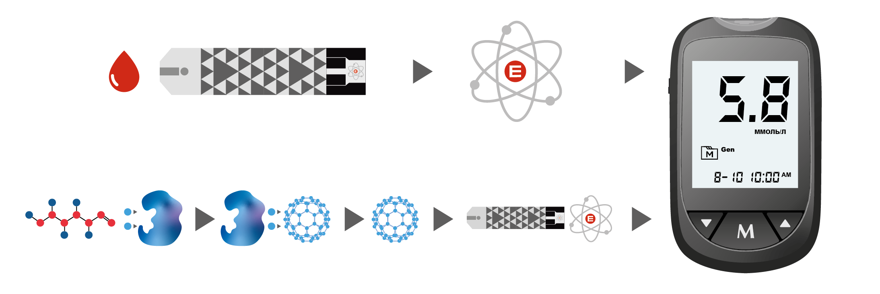
Процесс мониторинга
Электрохимический метод измерения
Электрохимический метод измерения основан на измерении электрического потенциала, вырабатываемого в ходе реакции фермента с глюкозой
Сигнал передается от электродов тест-полоски на принимающий датчик в глюкометре
ферментная реакция
электроды
электрический потенциал
глюкоза способствует переносу электронов ( ) ферменту
фермент способствует переносу электронов ( ) медиатору
Возникает электрический потенциал на электроде в тест-полоске

Slide 7
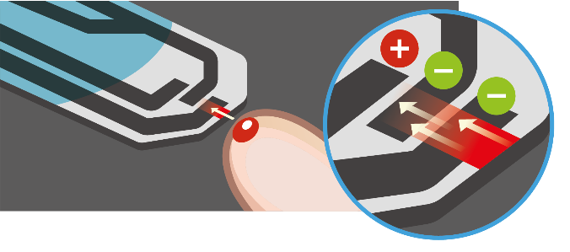
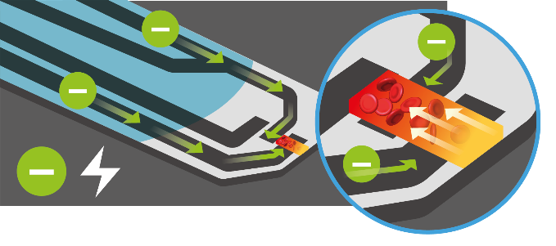
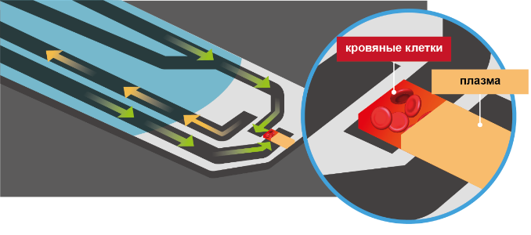
Процесс мониторинга
Система электрического фракционирования
На электродах формируется положительный и отрицательный заряд после получения образца крови
Клетки цельной крови будут привлечены к положительному электроду
Глюкометр разделяет цельную кровь на две фракции: гематокрит и плазму для дальнейшей оценки значения глюкозы крови

Slide 8
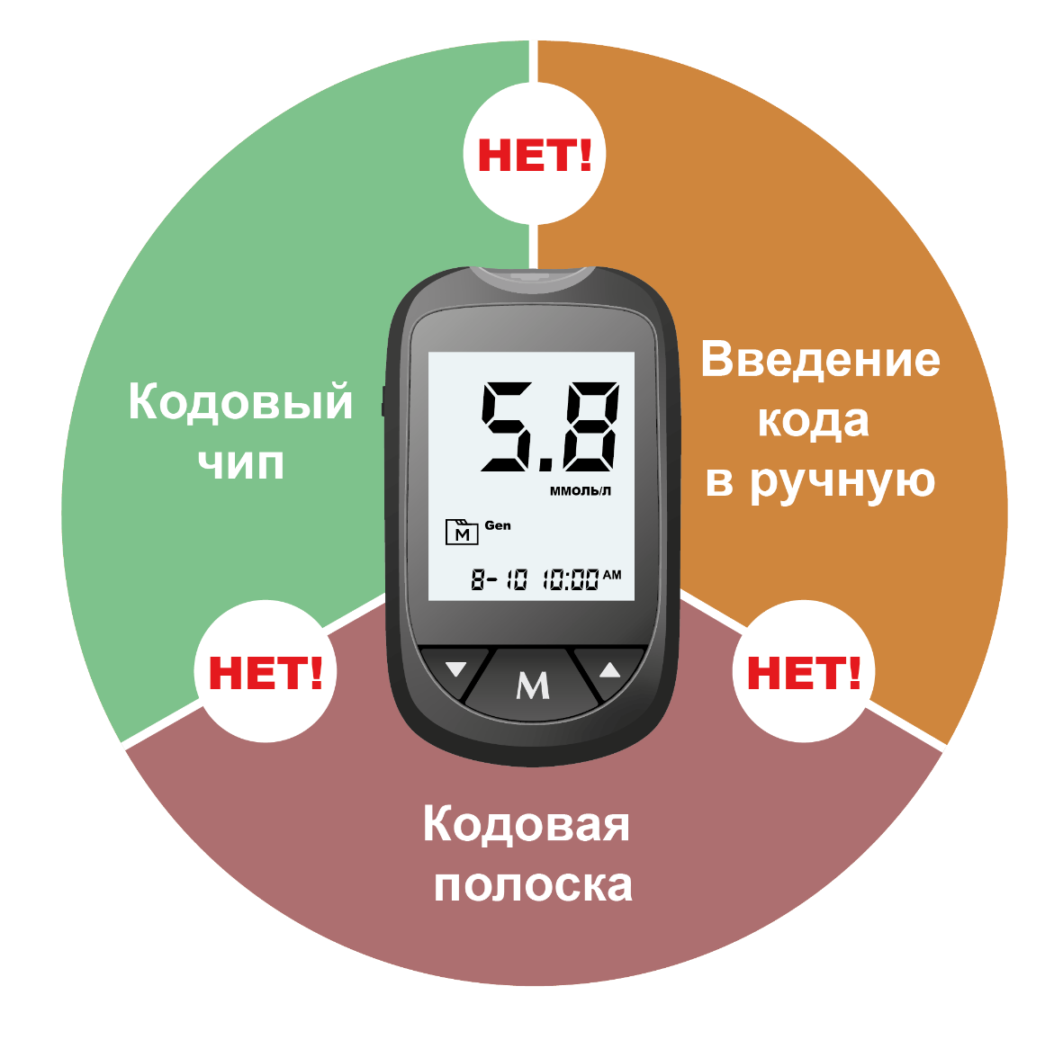
Процесс мониторинга
Технология «без кодирования»
исключение ошибок, связанное с неправильным кодированием
экономия времени
Исключение дополнительных манипуляций

